Slide 1
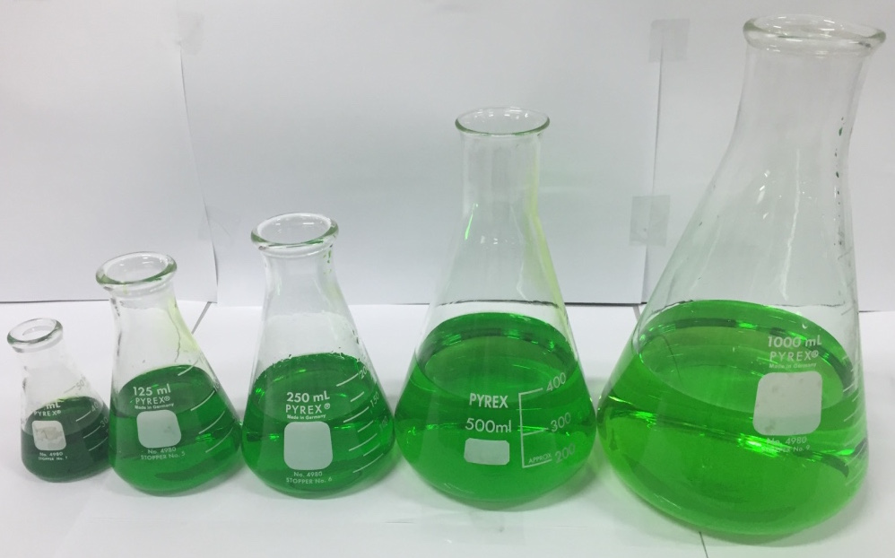
স্বাগতম

Slide 2
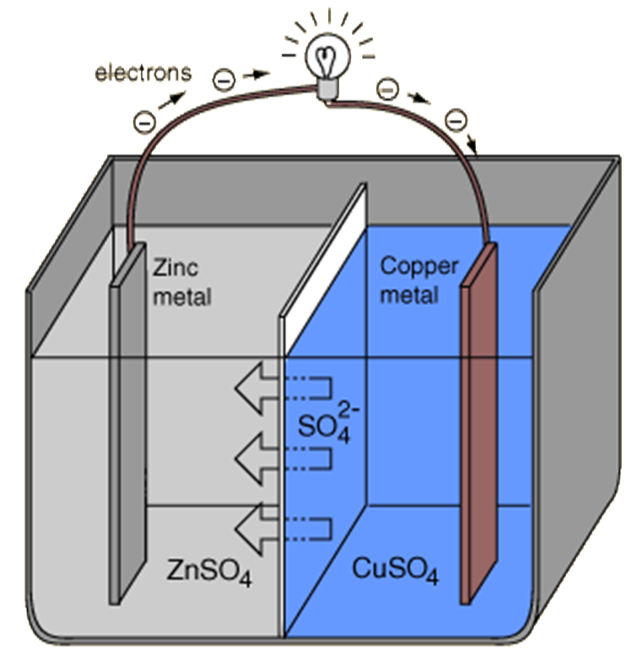
এখানে রাসায়নিক শক্তি কোন শক্তিতে রুপান্তরিত হচ্ছে?
ব্যাটারীতে কোন শক্তি থাকে?
রাসায়নিক শক্তি তড়িr শক্তি
এ কোষের মধ্য দিয়ে কী বিদ্যুৎ চলাচল করতে পারবে?
Notes:
পাঠের প্রতি মনোযোগ আকর্ষণ এবং পাঠ শিরোনাম শিক্ষার্থীদের কাছ থেকে বের করার জন্য স্লাইডে উল্লেখিত দৃশ্য দেখিয়ে সংশ্লিষ্ট প্রশ্নোত্তরের মাধ্যমে অথবা সংশ্লিষ্ট অন্য কোন ঘটনা প্রদর্শন করে সংশ্লিষ্ট প্রশ্নোত্তরের মাধ্যমেও এ কাজটি করা যেতে পারে। কোন প্রশ্নের উত্তর সরাসরি না বলে দেয়াই ভালো । তবে বিশেষ ক্ষেত্রে শিক্ষার্থীদের কাছ থেকে উত্তর বের করতে সাহায্য করা যেতে পারে। বিষয়শিক্ষক ইচ্ছে করলে স্লাইডে উল্লেখিত প্রশ্নগুলো মুছে দিয়ে নিজের মত প্রশ্ন করতে পারেন।

Slide 3
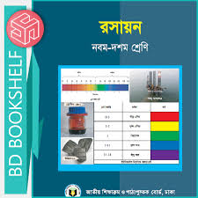
পরিচিতি
উৎপল বালা
কম্পিউটার শিক্ষক
হাফিজ মজুমদার বিদ্যানিকেতন
জকিগঞ্জ, সিলেট।
শ্রেণি:দশম
বিষয়: রসায়ন
অধ্যায়: অষ্টম
Notes:
পরিচিতি স্লাইডটি শুধু শিক্ষকের জন্য। কন্টেন্টটির মানসম্মত করার জন্য মতামত দিলে কৃতজ্ঞ থাকবো।

Slide 4
শিখনফল
এই পাঠ শেষে শিক্ষার্থীরা-
১.তড়িৎ রাসায়নিক কোষের ধারণা বর্ণনা করতে পারবে
2.অ্যানোড ও ক্যাথোড চিহ্নিত করতে পারবে ।
3.ডেনিয়েল কোষ ব্যাখ্যা করতে পারবে ।

Slide 5
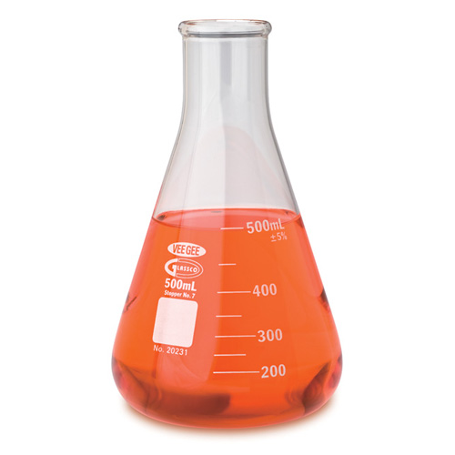
কপার
জিংক
তার
e
e
বীকার
H₂SO₄
Notes:
বিষয় শিক্ষক শ্রেণিকক্ষে পাঠ সংশ্লিষ্ট উপকরণগুলো বাস্তবে প্রদর্শন করতে পারেন।

Slide 6
নিচের ঘটনাটি লক্ষ কর।
-
+
e
e
e
Zn⁺⁺
ক্যাথোড
?
?
অ্যানোড
Zn⁺⁺
Zn⁺⁺
-
-
+
ZnSO₄
-
-
+
CuSO₄
-
-
+
+
e
-
e
Cu⁺⁺
+
-
+
+
+
তড়িৎ রাসায়নিক কোষে যে ধাতব দন্ড থাকে তাকে তড়িৎদ্বার বলে। এর মধ্যে ঋনাত্নক আধানবাহী তড়িৎদ্বারটিকে অ্যানোড এবং ধনাত্নক আধানবাহী তড়িৎদ্বারটিকে ক্যাথোড বলে ।
Notes:
বিষয় শিক্ষক বাস্তব উপকরণ ব্যবহার করে শ্রেণি কক্ষে ঘটনাটি দেখাতে পারেন অথবা অন্য কোন পদ্ধতি প্রয়োগ করতে পারেন।

Slide 7
গ্যালভানিক কোষ
-
+
-
+
-
+
-
e
+
+
e
-
-
e
Zn⁺⁺
+
+
কপার দন্ড
ক্যাথোড
জিংক দন্ড
অ্যানোড
-
লবণ সেতু
-
Zn⁺⁺
Zn⁺⁺
-
+
-
-
-
+
-
-
+
+
e
-
e
Cu⁺⁺
+
-
+
+
+
ZnSO₄
CuSO₄
Notes:
বিষয় শিক্ষক বাস্তব উপকরণ ব্যবহার করে শ্রেণি কক্ষে ঘটনাটি দেখাতে পারেন অথবা অন্য কোন পদ্ধতি প্রয়োগ করতে পারেন। ভিডিওটি দেখানোর সময় গুরুত্বপূর্ণ অংশটুকুতে থেমে বর্ণনা করতে পারেন।

Slide 8
একক কাজ
সময়: 10 মি.
অ্যানোড ও ক্যাথোডে কীধরণের ক্রিয়া সংগঠিত হয় লিখ।
উত্তর মিলিয়ে নাও।
অ্যানোড-এ সংগঠিত ক্রিয়াঃ Zn(s)Zn²⁺ + 2e⁻
ক্যাথোড-এ সংগঠিত ক্রিয়াঃ 2H+2e⁻ = H₂
Notes:
বিষয় শিক্ষক ইচ্ছে করলে অন্য কোন প্রশ্নের সাহায্যেও একক কাজ দিতে পারেন।

Slide 9
গ্যালভানিক কোষে সংঘটিত বিক্রিয়াসমূহ নিম্নরুপ-
অ্যানোডে সংঘটিত বিক্রিয়া
Zn → Zn⁺⁺ + 2e
জারণ
ক্যাথোডে সংঘটিত বিক্রিয়া
Cu ⁺⁺ + 2e → Cu
বিজারণ
মূল বিক্রিয়া
Notes:
বিষয় শিক্ষক এ ক্ষেত্রে বোর্ড ব্যবহার করে বিক্রিয়াসমূহকে বিশ্লেষণ করতে পারেন।

Slide 10
দলগত কাজ
সময়: 2০ মি.
তড়িr রাসায়নিক কোষে লবন সেতুর ভূমিকা লিখ ।

Slide 11
বাড়ির কাজ
১.তড়িৎদ্বার হিসেবে Fe ও Ni ব্যবহার করে গঠিত ডেনিয়েল কোষের চিত্র অংকন করে বিভিন্ন অংশ চিহ্নিত করে বিশ্লেষন কর।

Slide 12
ধন্যবাদ

